Slide 1


使用sklearn进行基于决策树算法的红酒起源地分类
第19组 汪顺超 白阳浩
Notes:
亮亮图文旗舰店
https://liangliangtuwen.tmall.com

Slide 2
使用sklearn进行基于决策树算法的红酒起源地分类
目录
Part 1
问题背景
Contents
Part 2
决策树
Part 3
代码实现

Slide 3
Part 1
问题背景
Wine数据集简介
Wine数据集分析

Slide 4

Wine数据集简介
Wine简介
Wine葡萄酒数据集是来自UCI上面的公开数据集，这些数据是对意大利同一地区种植的葡萄酒进行化学分析的结果，这些葡萄酒来自三个不同的品种. 该分析确定了三种葡萄酒中每种葡萄酒中含有的13种成分的数量.
属性描述
文件中，每行代表一种酒的样本，共有178个样本；一共有14列，其中，第一个属性是类标识符，分别是1/2/3来表示，代表葡萄酒的三个分类. 后面的13列为每个样本的对应属性的样本值. 剩余的13个属性是，酒精、苹果酸、灰、灰分的碱度、镁、总酚、黄酮类化合物、非黄烷类酚类、原花色素、颜色强度、色调、稀释葡萄酒的OD280/OD315、脯氨酸. 其中第1类有59个样本，第2类有71个样本，第3类有48个样本.

Slide 5
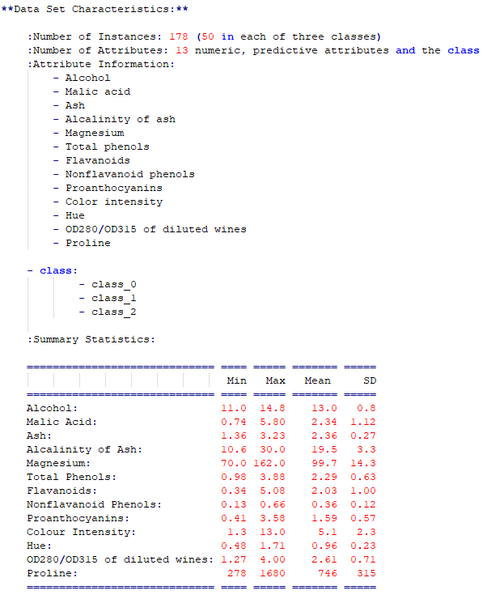

Wine数据集分析
执行如下命令查看数据集的描述性统计：
可以发现该任务是一个多分类任务，一共包含3类，作为输入的特征一共有13维，包含了各种化学成分.

Slide 6
Part 2
决策树
模型的基本概念与构建

Slide 7
模型的基本概念与构建
（1）
决策树是一种常见的机器学习算法，它基于一个树结构来进行决策，如下图所示：
苹果降价了
是
否
买苹果
小米降价了
是
否
买小米
华为降价了
是
否
买华为
什么也不买

Slide 8
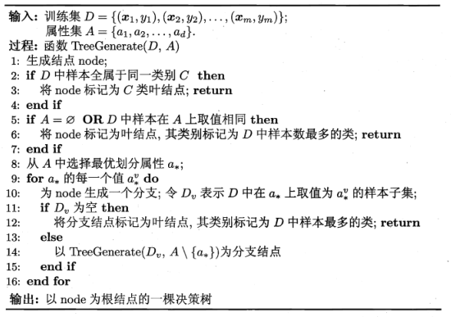
模型的基本概念与构建
一般地，一颗决策树包含一个根结点、若干个内部结点和若干个叶结点；叶结点对应于 决策结果，其他每个结点则对应于一个属性测试；每个结点包含的样本集合根据属性测试的结果被划分到子结点中；根结点包含样本全集，从根结点到每个叶结点的路径对应了一个判定测试序列. 决策树学习的目的是为了产生一颗泛化能力强，即处理未见示例能力强的决策树，其基本流程遵循“分而治之”策略：
（2）

Slide 9
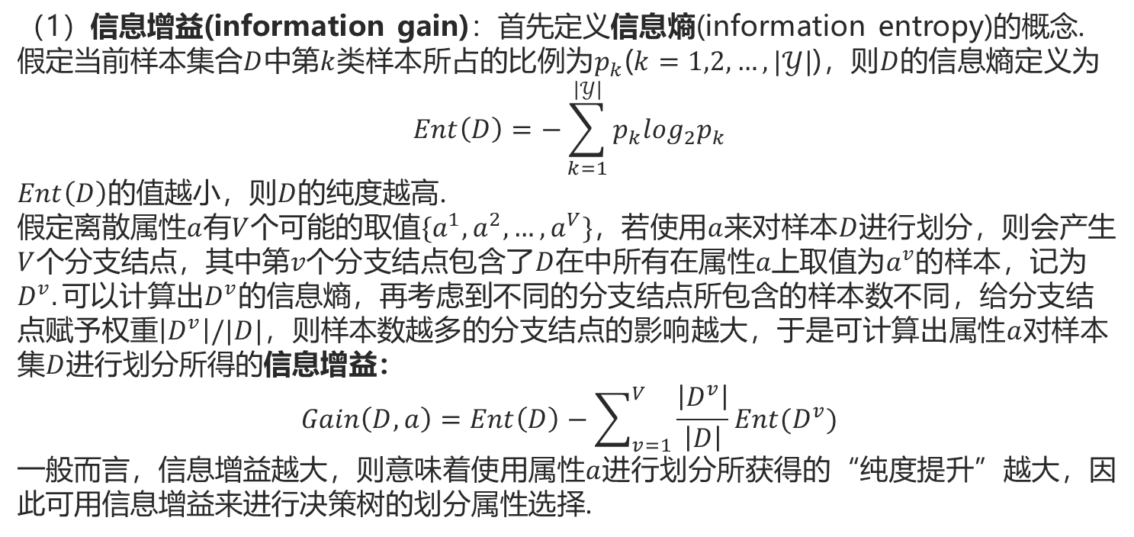
模型的基本概念与构建
决策树学习的关键是选择最优划分属性. 一般而言，随着划分过程不断进行，希望决策树的分支结点所包含的样本尽可能属于同一类别，即结点的“纯度”越来越高.
常见的划分选择有如下三种：
（3）
（1）信息增益(information gain)：首先定义信息熵(information entropy)的概念. 假定当前样本集合$D$中第$k$类样本所占的比例为$p_{k}$($k=1,2,…,|𝒴|$)，则$D$的信息熵定义为
$$Ent\left(D\right)=−\sum_{k=1}^{|𝒴|}{p_{k}\log_{2}p_{k}}$$
$Ent\left(D\right)$的值越小，则$D$的纯度越高.
假定离散属性$a$有$V$个可能的取值$\{a^{1},a^{2},…,a^{V}\}$，若使用$a$来对样本$D$进行划分，则会产生$V$个分支结点，其中第$v$个分支结点包含了$D$在中所有在属性$a上$取值为$a^{v}$的样本，记为$D^{v}. 可以$计算出$D^{v}$的信息熵，再考虑到不同的分支结点所包含的样本数不同，给分支结点赋予权重$\left|D^{v}\right|/|D|，$则样本数越多的分支结点的影响越大，于是可计算出属性$a$对样本集$D$进行划分所得的信息增益：
$$Gain\left(D, a\right)=Ent\left(D\right)−\sum_{v=1}^{V}{\frac{\left|D^{v}\right|}{\left|D\right|}Ent(D^{v})}$$
一般而言，信息增益越大，则意味着使用属性$a$进行划分所获得的“纯度提升”越大，因此可用信息增益来进行决策树的划分属性选择.

Slide 10
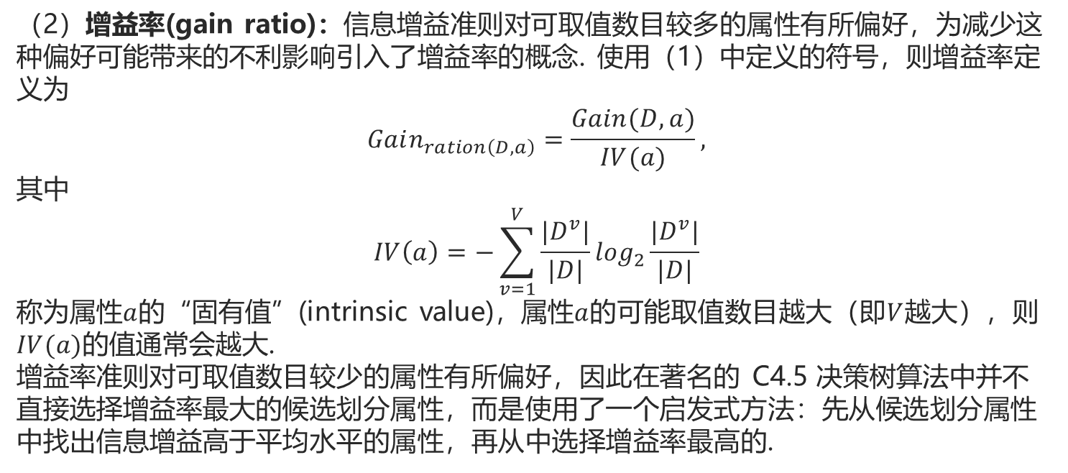
模型的基本概念与构建
（3）
（2）增益率(gain ratio)：信息增益准则对可取值数目较多的属性有所偏好，为减少这种偏好可能带来的不利影响引入了增益率的概念. 使用（1）中定义的符号，则增益率定义为
$$Gain_{ration\left(D, a\right)}=\frac{Gain(D, a)}{IV(a)},$$
其中
$$IV\left(a\right)=−\sum_{v=1}^{V}{\frac{|D^{v}|}{|D|}\log_{2}\frac{|D^{v}|}{|D|}}$$
称为属性$a$的“固有值”(intrinsic value)，属性$a$的可能取值数目越大（即$V$越大），则$IV(a)$的值通常会越大.
增益率准则对可取值数目较少的属性有所偏好，因此在著名的 C4.5 决策树算法中并不直接选择增益率最大的候选划分属性，而是使用了一个启发式方法：先从候选划分属性中找出信息增益高于平均水平的属性，再从中选择增益率最高的.

Slide 11
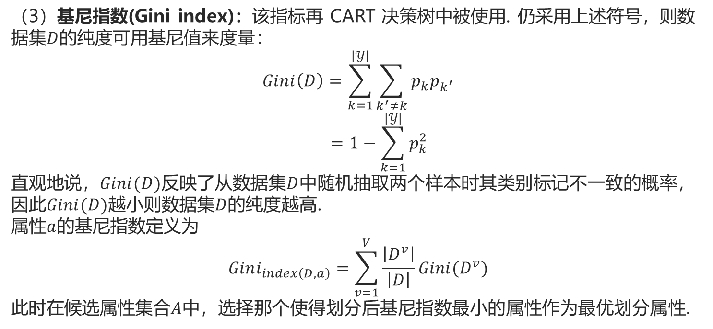
模型的基本概念与构建
（3）
（3）基尼指数(Gini index)：该指标再 CART 决策树中被使用. 仍采用上述符号，则数据集$D$的纯度可用基尼值来度量：
$$Gini\left(D\right)=\sum_{k=1}^{|𝒴|}{\sum_{k^{′}≠k}{p_{k}p_{k^{′}}}} \\ =1−\sum_{k=1}^{|𝒴|}{p_{k}^{2}}$$
直观地说，$Gini(D)$反映了从数据集$D$中随机抽取两个样本时其类别标记不一致的概率，因此$Gini(D)$越小则数据集$D$的纯度越高.
属性$a$的基尼指数定义为
$$Gini_{index\left(D, a\right)}=\sum_{v=1}^{V}{\frac{\left|D^{v}\right|}{\left|D\right|}Gini(D^{v})}$$
此时在候选属性集合$A$中，选择那个使得划分后基尼指数最小的属性作为最优划分属性.

Slide 12
模型的基本概念与构建
为了防止决策树过拟合，需要进行剪枝（pruning）. 在决策树的学习过程中，为了尽可能正确地分类训练样本，结点划分过程将不断重复，有时会造成决策树分支过多而导致过拟合，因此可通过主动去掉一些分支来降低过拟合的风险.
决策树剪枝的基本策略有“预剪枝”（prepruning）和“后剪枝”(postpruning).
（4）
（1）预剪枝：是指在决策树生成过程中，对每个结点在划分前先进行估计，若当前结点的划分不能带来决策树泛化性能提升则停止划分，并将当前结点标记为叶结点.
（2）后剪枝：是指先从训练集中生成一颗完整的决策树，然后自底向上地对非叶结点进行考察，若将该结点对应的子树替换为叶结点能带来决策树泛化性能提升，则将该子树替换为叶结点.

Slide 13
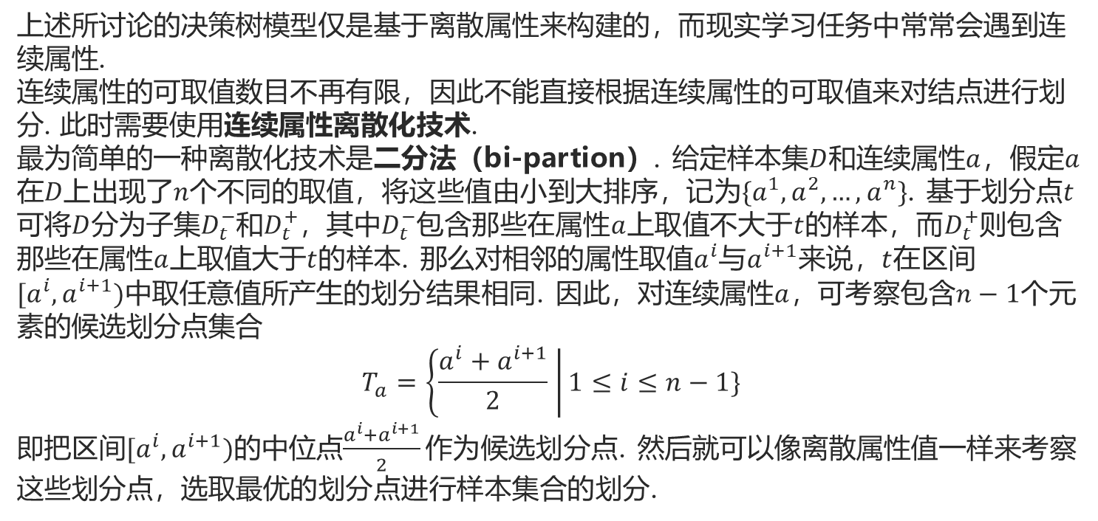
模型的基本概念与构建
上述所讨论的决策树模型仅是基于离散属性来构建的，而现实学习任务中常常会遇到连续属性.
连续属性的可取值数目不再有限，因此不能直接根据连续属性的可取值来对结点进行划分. 此时需要使用连续属性离散化技术.
最为简单的一种离散化技术是二分法（bi-partion）. 给定样本集$D$和连续属性$a$，假定$a$在$D上$出现了$n$个不同的取值，将这些值由小到大排序，记为$\{a^{1}, a^{2}, …, a^{n}\}$. 基于划分点$t$可将$D$分为子集$D_{t}^{−}$和$D_{t}^{+}$，其中$D_{t}^{−}$包含那些在属性$a$上取值不大于$t$的样本，而$D_{t}^{+}$则包含那些在属性$a$上取值大于$t$的样本. 那么对相邻的属性取值$a^{i}$与$a^{i+1}$来说，$t$在区间$[a^{i}, a^{i+1})$中取任意值所产生的划分结果相同. 因此，对连续属性$a$，可考察包含$n−1$个元素的候选划分点集合
$$T_{a}=\left\{\frac{a^{i}+a^{i+1}}{2} \right|1≤i≤n−1\}$$
即把区间$[a^{i}, a^{i+1})$的中位点$\frac{a^{i}+a^{i+1}}{2}作为$候选划分点. 然后就可以像离散属性值一样来考察这些划分点，选取最优的划分点进行样本集合的划分.
（5）

Slide 14
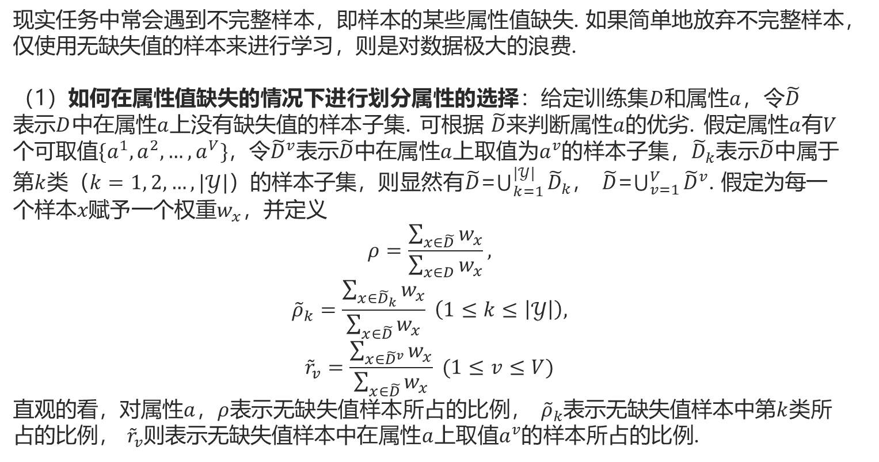
模型的基本概念与构建
（6）
现实任务中常会遇到不完整样本，即样本的某些属性值缺失. 如果简单地放弃不完整样本，仅使用无缺失值的样本来进行学习，则是对数据极大的浪费.
（1）如何在属性值缺失的情况下进行划分属性的选择：给定训练集$D$和属性$a$，令$\tilde{D}表示D$中在属性$a$上没有缺失值的样本子集. 可根据 $\tilde{D}$来判断属性$a$的优劣. 假定属性$a$有$V$个可取值$\{a^{1}, a^{2}, …, a^{V}\}$，令${\tilde{D}}^{v}$表示$\tilde{D}$中在属性$a$上取值为$a^{v}$的样本子集，${\tilde{D}}_{k}$表示$\tilde{D}$中属于第$k$类（$k=1, 2, …, |𝒴|$）的样本子集，则显然有$\tilde{D}$=$\bigcup_{k=1}^{|𝒴|}{{\tilde{D}}_{k}}$， $\tilde{D}$=$\bigcup_{v=1}^{V}{{\tilde{D}}^{v}}$. 假定为每一个样本$x赋予$一个权重$w_{x}$，并定义
$$ρ=\frac{\sum_{x∈\tilde{D}}{w_{x}}}{\sum_{x∈D}{w_{x}}},$$
$${\tilde{ρ}}_{k}=\frac{\sum_{x∈{\tilde{D}}_{k}}{w_{x}}}{\sum_{x∈\tilde{D}}{w_{x}}} \left(1≤k≤\left|𝒴\right|\right),$$
$${\tilde{r}}_{v}=\frac{\sum_{x∈{\tilde{D}}^{v}}{w_{x}}}{\sum_{x∈\tilde{D}}{w_{x}}} (1≤v≤V)$$
直观的看，对属性$a$，$ρ$表示无缺失值样本所占的比例， ${\tilde{ρ}}_{k}$表示无缺失值样本中第$k$类所占的比例， ${\tilde{r}}_{v}$则表示无缺失值样本中在属性$a$上取值$a^{v}$的样本所占的比例.

Slide 15
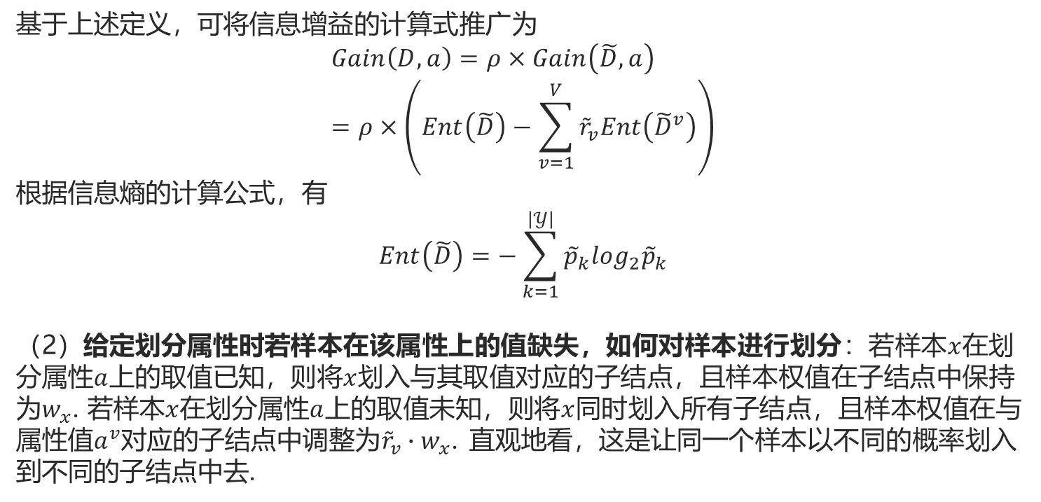
模型的基本概念与构建
（6）
基于上述定义，可将信息增益的计算式推广为
$$Gain\left(D, a\right)=ρ×Gain\left(\tilde{D}, a\right) \\ =ρ×\left(Ent\left(\tilde{D}\right)−\sum_{v=1}^{V}{{\tilde{r}}_{v}Ent\left({\tilde{D}}^{v}\right)}\right)$$
根据信息熵的计算公式，有
$$Ent\left(\tilde{D}\right)=−\sum_{k=1}^{|𝒴|}{{\tilde{p}}_{k}\log_{2}{\tilde{p}}_{k}}$$
（2）给定划分属性时若样本在该属性上的值缺失，如何对样本进行划分：若样本$x$在划分属性$a$上的取值已知，则将$x$划入与其取值对应的子结点，且样本权值在子结点中保持为$w_{x}$. 若样本$x$在划分属性$a$上的取值未知，则将$x$同时划入所有子结点，且样本权值在与属性值$a^{v}$对应的子结点中调整为${\tilde{r}}_{v}∙w_{x}$. 直观地看，这是让同一个样本以不同的概率划入到不同的子结点中去.

Slide 16
Part 3
代码实现

Slide 17
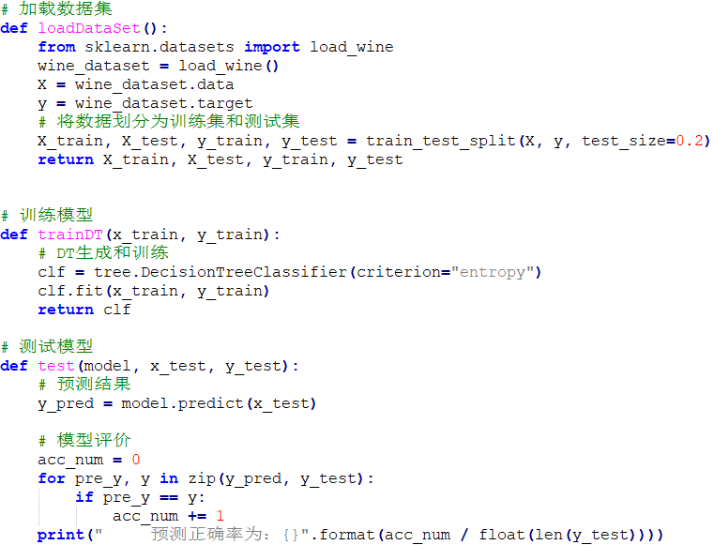
代码实现

Slide 18
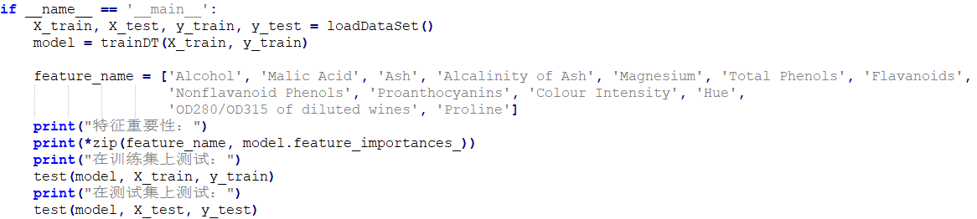
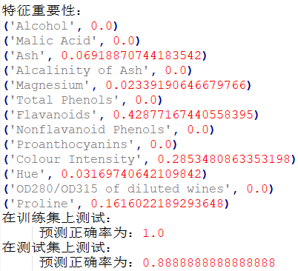
代码实现

